Slide 1
Ejercicio 2, CPM
Clase 09
Investigación Operativa UTN FRBA 2020
Curso: I4051
Elaborado por: Rodrigo Maranzana
Docente: Martín Palazzo

Slide 2
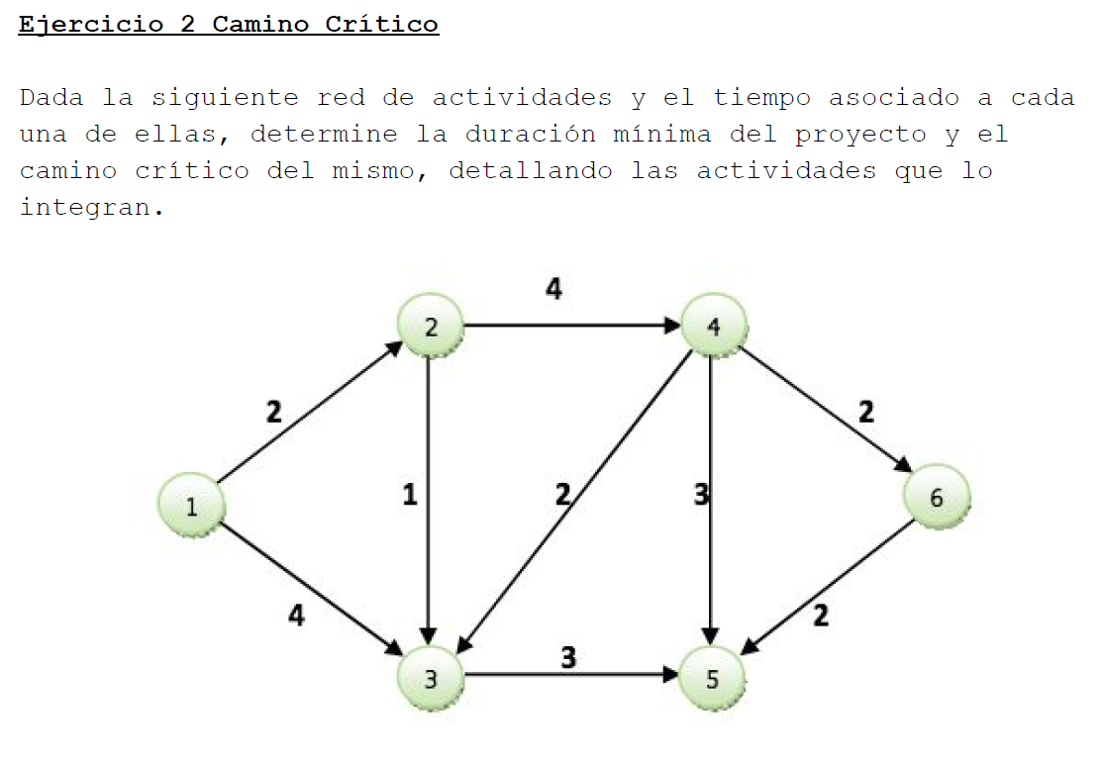
Inicio
Fin

Slide 3
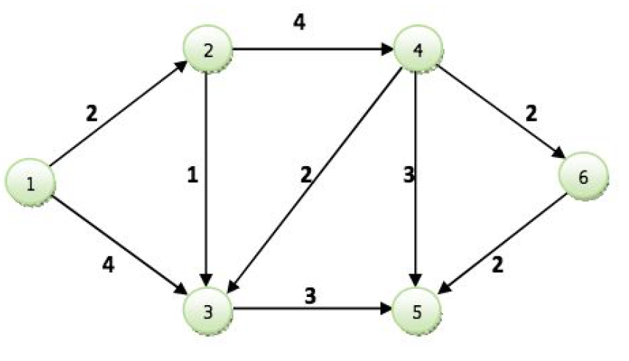
Fechas tempranas
0

Slide 4
Fechas tempranas
2
0

Slide 5
Fechas tempranas
2
6
0

Slide 6
Fechas tempranas
2
6
0
4
3
8
Seleccionamos la mayor

Slide 7
Fechas tempranas
2
6
0
8

Slide 8
Fechas tempranas
2
6
0
8
8

Slide 9
Fechas tempranas
2
6
0
8
9
8
11
10
Seleccionamos la mayor

Slide 10
Fechas tempranas
2
6
0
8
8
11

Slide 11
Fechas tardías
2
6
0
8
9
8
11
11

Slide 12
Fechas tardías
2
6
0
8
9
8
11
8
11

Slide 13
Fechas tardías
2
6
7
6
8
0
8
9
8
11
8
11
Seleccionamos la menor

Slide 14
Fechas tardías
2
6
6
0
8
9
8
11
8
11

Slide 15
Fechas tardías
2
6
2
6
7
0
8
9
8
11
8
11
Seleccionamos la menor

Slide 16
Fechas tardías
2
6
2
6
0
8
9
8
11
8
11

Slide 17
Fechas tardías
2
6
2
6
0
8
0
4
9
8
11
8
11
Seleccionamos la menor

Slide 18
Fechas tempranas y tardías de la red:
2
6
2
6
0
8
0
9
8
11
8
11
Duración del proyecto: 11

Slide 19
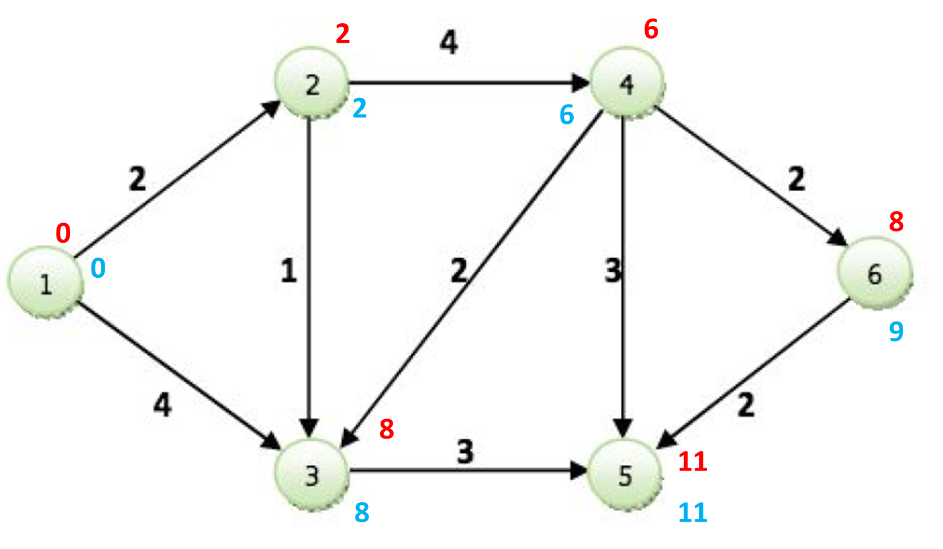
Márgenes de flotación:
-
-
=
Tarea i-j | $$FT_{j}$$ | $$Ft_{i}$$ | $$d_{ij}$$ | $$M_{ij}$$
Fechas tempranas
Fechas tardías

Slide 20

Márgenes de flotación:
-
-
=
Tarea i-j | $$FT_{j}$$ | $$Ft_{i}$$ | $$d_{ij}$$ | $$M_{ij}$$
1-2 | 2 | 0 | 2 | 0
Fechas tempranas
Fechas tardías

Slide 21
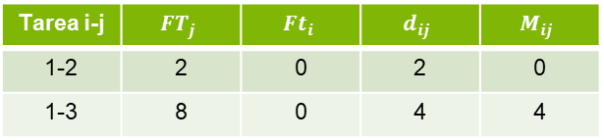
Márgenes de flotación:
-
-
=
Tarea i-j | $$FT_{j}$$ | $$Ft_{i}$$ | $$d_{ij}$$ | $$M_{ij}$$
1-2 | 2 | 0 | 2 | 0
1-3 | 8 | 0 | 4 | 4
Fechas tempranas
Fechas tardías

Slide 22
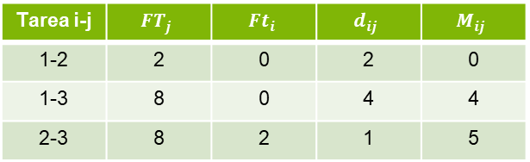
Márgenes de flotación:
-
-
=
Tarea i-j | $$FT_{j}$$ | $$Ft_{i}$$ | $$d_{ij}$$ | $$M_{ij}$$
1-2 | 2 | 0 | 2 | 0
1-3 | 8 | 0 | 4 | 4
2-3 | 8 | 2 | 1 | 5
Fechas tempranas
Fechas tardías

Slide 23
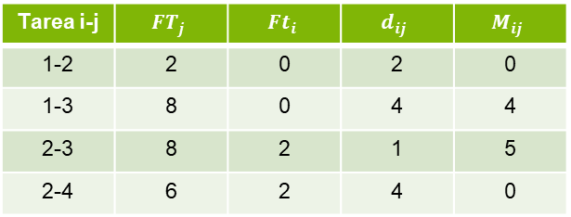
Márgenes de flotación:
-
-
=
Tarea i-j | $$FT_{j}$$ | $$Ft_{i}$$ | $$d_{ij}$$ | $$M_{ij}$$
1-2 | 2 | 0 | 2 | 0
1-3 | 8 | 0 | 4 | 4
2-3 | 8 | 2 | 1 | 5
2-4 | 6 | 2 | 4 | 0
Fechas tempranas
Fechas tardías

Slide 24
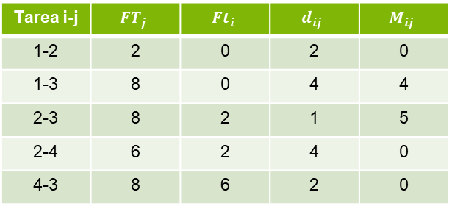
Márgenes de flotación:
-
-
=
Tarea i-j | $$FT_{j}$$ | $$Ft_{i}$$ | $$d_{ij}$$ | $$M_{ij}$$
1-2 | 2 | 0 | 2 | 0
1-3 | 8 | 0 | 4 | 4
2-3 | 8 | 2 | 1 | 5
2-4 | 6 | 2 | 4 | 0
4-3 | 8 | 6 | 2 | 0
Fechas tempranas
Fechas tardías

Slide 25
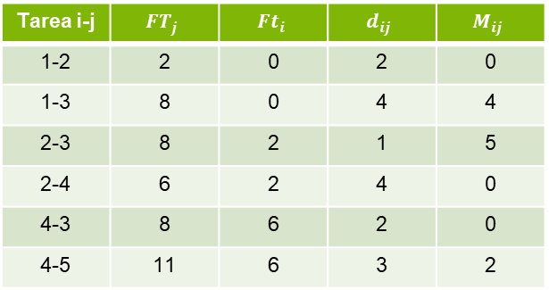
Márgenes de flotación:
-
-
=
Tarea i-j | $$FT_{j}$$ | $$Ft_{i}$$ | $$d_{ij}$$ | $$M_{ij}$$
1-2 | 2 | 0 | 2 | 0
1-3 | 8 | 0 | 4 | 4
2-3 | 8 | 2 | 1 | 5
2-4 | 6 | 2 | 4 | 0
4-3 | 8 | 6 | 2 | 0
4-5 | 11 | 6 | 3 | 2
Fechas tempranas
Fechas tardías

Slide 26
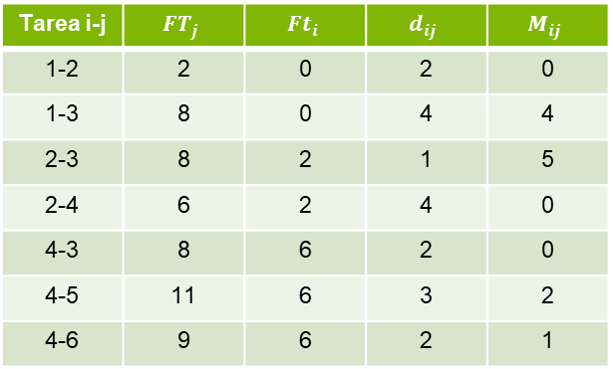
Márgenes de flotación:
-
-
=
Tarea i-j | $$FT_{j}$$ | $$Ft_{i}$$ | $$d_{ij}$$ | $$M_{ij}$$
1-2 | 2 | 0 | 2 | 0
1-3 | 8 | 0 | 4 | 4
2-3 | 8 | 2 | 1 | 5
2-4 | 6 | 2 | 4 | 0
4-3 | 8 | 6 | 2 | 0
4-5 | 11 | 6 | 3 | 2
4-6 | 9 | 6 | 2 | 1
Fechas tempranas
Fechas tardías

Slide 27
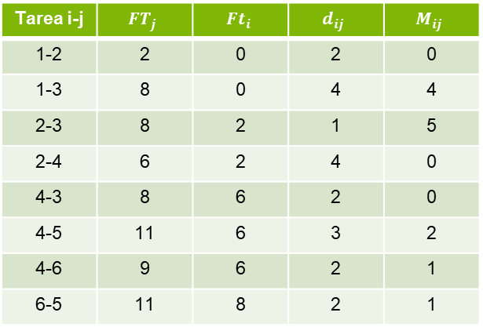
Márgenes de flotación:
-
-
=
Tarea i-j | $$FT_{j}$$ | $$Ft_{i}$$ | $$d_{ij}$$ | $$M_{ij}$$
1-2 | 2 | 0 | 2 | 0
1-3 | 8 | 0 | 4 | 4
2-3 | 8 | 2 | 1 | 5
2-4 | 6 | 2 | 4 | 0
4-3 | 8 | 6 | 2 | 0
4-5 | 11 | 6 | 3 | 2
4-6 | 9 | 6 | 2 | 1
6-5 | 11 | 8 | 2 | 1
Fechas tempranas
Fechas tardías

Slide 28
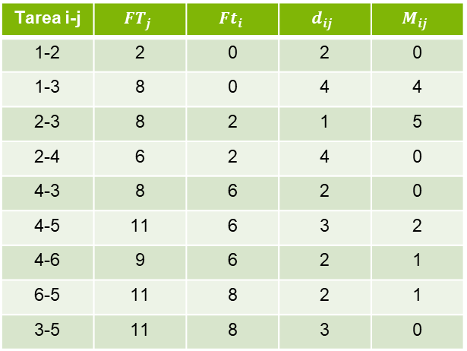
Márgenes de flotación:
-
-
=
Tarea i-j | $$FT_{j}$$ | $$Ft_{i}$$ | $$d_{ij}$$ | $$M_{ij}$$
1-2 | 2 | 0 | 2 | 0
1-3 | 8 | 0 | 4 | 4
2-3 | 8 | 2 | 1 | 5
2-4 | 6 | 2 | 4 | 0
4-3 | 8 | 6 | 2 | 0
4-5 | 11 | 6 | 3 | 2
4-6 | 9 | 6 | 2 | 1
6-5 | 11 | 8 | 2 | 1
3-5 | 11 | 8 | 3 | 0
Fechas tempranas
Fechas tardías

Slide 29
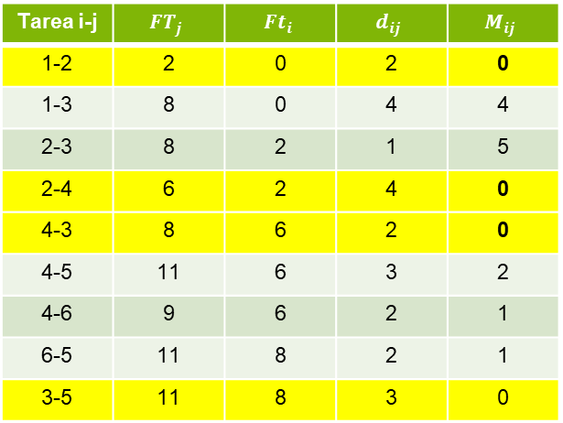
Tareas críticas:
Tarea i-j | $$FT_{j}$$ | $$Ft_{i}$$ | $$d_{ij}$$ | $$M_{ij}$$
1-2 | 2 | 0 | 2 | 0
1-3 | 8 | 0 | 4 | 4
2-3 | 8 | 2 | 1 | 5
2-4 | 6 | 2 | 4 | 0
4-3 | 8 | 6 | 2 | 0
4-5 | 11 | 6 | 3 | 2
4-6 | 9 | 6 | 2 | 1
6-5 | 11 | 8 | 2 | 1
3-5 | 11 | 8 | 3 | 0
Fechas tempranas
Fechas tardías

